Slide 1
Digital Skills for an Ageing Europe
Comment améliorer vos compétences en matière de raisonnement déductif et comment renforcer vos capacités de prise de décision ?
ITSFA
Project number 2020-1-FR01-KA204-079823

Slide 2
Summary
Description et objectifs
Section 1. Compétences en matière de raisonnement déductif
1.1 Qu'est-ce que le raisonnement déductif ? A quoi ressemble le raisonnement déductif ?
1.2 Quelle est la différence entre le raisonnement inductif et le raisonnement déductif ?
1.3 Conseils pour améliorer les compétences en matière de raisonnement déductif
Section 2. Compétences en matière de prise de décision
2.1 Qu'est-ce que la capacité à prendre des décisions ?
2.2 Comment améliorer les compétences en matière de prise de décision ? Voyons 9 conseils pour améliorer vos capacités de prise de décision !
2.3 7 moyens extraordinaires d'améliorer vos capacités de prise de décision
Glossaire

Slide 3
Description et objectifs
Ce cours présentera le concept de compétences en matière de raisonnement déductif, ainsi que certaines actions utiles pour les renforcer.
De plus, il aidera les bénéficiaires à établir les bases et à améliorer leurs compétences en matière de prise de décision par le biais d'approches pratiques et d'une manière simple.

Slide 4
Description et objectifs
À la fin de ce module, vous serez en mesure de .
• Intégrer le concept de raisonnement déductif.
• Visualiser quelques exemples pratiques de raisonnement déductif.
• Faire la différence entre le raisonnement inductif et le raisonnement déductif.
• Connaître quelques conseils pour améliorer le raisonnement déductif.
• Intégrer le concept d'aptitude à la prise de décision.
• Connaître quelques moyens d'améliorer les compétences en matière de prise de décision.
• Connaître quelques conseils pour améliorer et renforcer vos compétences en matière de prise de décision.

Slide 5
Unité 1: Capacité de raisonnement déductif
1.1 Qu'est-ce que le raisonnement déductif ?
C’est une compétence importante utilisée pour tirer des conclusions sur le monde qui nous entoure et pour améliorer nos performances dans la vie.
Son apprentissage et son développement, par le biais de la pensée logique, peuvent nous aider à prendre des décisions judicieuses et plus rapides, à prévoir des comportements, à trouver des solutions à des situations inconnues, à résoudre des conflits et à améliorer notre perception de notre environnement, ce qui accroît notre confiance en nous.
Cette compétence utile, également connue sous le nom de raisonnement descendant. Elle est utilisée dans la méthode scientifique, et peut également être utilisée dans notre vie quotidienne.
Project number 2020-1-FR01-KA204-079823

Slide 6
Unité 1: Capacité de raisonnement déductif
1.1 Qu'est-ce que le raisonnement déductif ?
Cette méthode part d'une déclaration générale, ou hypothèse, et suit certaines étapes pour parvenir à une conclusion logique spécifique.
Pour que le raisonnement déductif fonctionne, il doit y avoir d'abord une prémisse ou un énoncé vrai, ou une déclaration, suivie d'une deuxième et enfin d'une déduction ou d'une conclusion logique basée sur ces déclarations, une conclusion logique basée sur ces affirmations.
Les déductions ou les affirmations sont des inférences qui doivent être vraies. Ainsi, si vous supposez que l'énoncé général, l'hypothèse, doit être vrai, la seconde affirmation doit également être vraie.
C'est ce qu'on appelle une conclusion déductive.
Project number 2020-1-FR01-KA204-079823

Slide 7
Unité 1: Capacité de raisonnement déductif
A quoi ressemble le raisonnement déductif ?
Le fait de voir des exemples de raisonnement déductif peut vous aider à mieux comprendre le fonctionnement de ce processus et à mieux appréhender ce raisonnement dans la pratique. C'est parti :
" Si les canards sont des oiseaux, et que tous les oiseaux ont des ailes, on peut en conclure que les canards ont des ailes ".
Les nombres qui se terminent par 0 ou 5 peuvent être divisés par 5. Le nombre 30 se termine par un 0, il est donc, par conséquent, divisible par 5.
Les arbres de séquoia sont des plantes, et toutes les plantes effectuent la photosynthèse. On peut donc en conclure que les arbres de séquoia effectuent également la photosynthèse.
Les gaz nobles sont stables. Puisque l'hélium est un gaz noble, nous savons que l'hélium est stable.
Project number 2020-1-FR01-KA204-079823

Slide 8
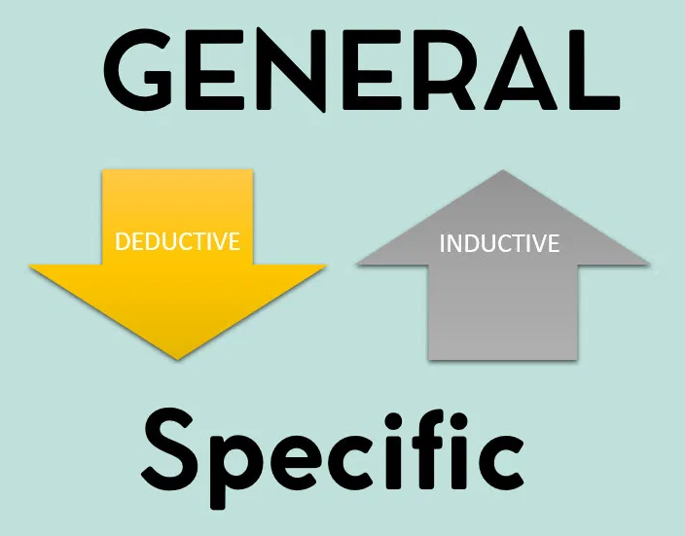
Unité 1: Capacité de raisonnement déductif
1.2 Quelle est la différence entre le raisonnement inductif et le raisonnement déductif ?
La principale différence entre eux, est que le raisonnement déductif est une forme de pensée descendante, et le raisonnement inductif est un type de pensée ascendante de pensée.
Cela signifie qu'avec le raisonnement inductif, vous allez d'abord former une conclusion, ou une hypothèse, puis vous cherchez les preuves pour soutenir votre conclusion.
En revanche, le raisonnement déductif analyse deux affirmations vraies avant de de former une conclusion.
Project number 2020-1-FR01-KA204-079823

Slide 9
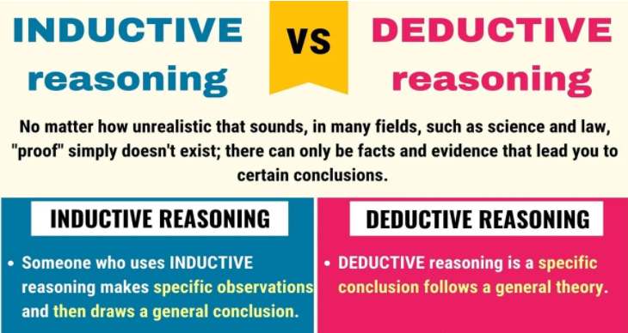
Unité 1: Capacité de raisonnement déductif
1.2 Quelle est la différence entre le raisonnement inductif et le raisonnement déductif ?
Project number 2020-1-FR01-KA204-079823

Slide 10
Unité 1: Capacité de raisonnement déductif
1.3 Conseils pour améliorer les compétences en matière de raisonnement déductif
A ce stade, allons plus loin, et voyons quelques conseils de base qui pourraient aider à améliorer nos compétences en matière de raisonnement déductif, leur développement et leur assimilation.
● Soyez curieux
Pour suivre les étapes de la méthodologie de la pensée déductive discutée ci-dessus, la curiosité est un facteur important. Elle nous incitera à être attentifs à notre environnement et à étudier les prémisses à partir desquelles nous partirons et qui nous mèneront à la conclusion finale.
● Soyez observateur
La curiosité nous amène à observer, à poser des questions, à recueillir des informations et à réfléchir afin de comprendre le monde qui nous entoure ou le sujet en question. Observer attentivement tout ce qui se passe, prendre toujours le temps de regarder les choses une deuxième fois et essayer de regarder les choses sous un angle différent si l'on est bloqué nous aidera dans ce but.
Project number 2020-1-FR01-KA204-079823

Slide 11
Unité 1: Capacité de raisonnement déductif
1.3 Conseils pour améliorer les compétences en matière de raisonnement déductif
● Augmenter vos connaissances
Plus vous acquerrez de connaissances, que ce soit en lisant des livres, en écoutant des podcasts ou en pratiquant l'activité qui vous intéresse, plus vous serez préparé à établir des liens entre les informations que vous avez analysées et les conclusions possibles. De cette manière, vous serez naturellement "formé" et préparé à la pensée déductive.
● Décomposer les problèmes en petits morceaux.
Si la tâche semble compliquée au départ, un bon moyen est de décomposer les informations dont vous disposez en petits morceaux, puis de voir si vous pouvez former des prémisses à partir de ces morceaux, jusqu'à ce que nous puissions déterminer quel est le véritable problème. Parfois, la réponse la plus simple est la bonne.
Project number 2020-1-FR01-KA204-079823

Slide 12
Unité 1: Capacité de raisonnement déductif
1.3 Conseils pour améliorer les compétences en matière de raisonnement déductif
● Remettez en question ce que vous entendez
Ne prenez pas au pied de la lettre tout ce que vous entendez, et soyez critique. Le raisonnement déductif consiste à contrôler ses émotions et à écouter la raison, et si vous ne comprenez pas quelque chose, posez des questions. Ne laissez pas vos émotions guider vos conclusions et recherchez toujours les faits.
● Fiez-vous à votre instinct
Votre corps est parfois "plus intelligent que votre esprit". Lorsque vous éprouvez ces sentiments puissants, faites-leur confiance. Il existe souvent des signaux subtils que nous pouvons capter inconsciemment et ne réaliser que plus tard. Avec de la pratique, nous pouvons développer et prêter attention à ces signaux et les utiliser à notre avantage dans le raisonnement déductif.
Project number 2020-1-FR01-KA204-079823

Slide 13
Unité 1: Capacité de raisonnement déductif
1.3 Conseils pour améliorer les compétences en matière de raisonnement déductif
Travailler aux côtés d'un.e ami.e
Parler des choses permet de les disséquer et de mieux les comprendre. Lorsque parfois nous n'avons pas la réponse ou que nous ne voyons pas clair, il est important de faire confiance à un ami qui nous donne un autre point de vue que nous n'avions pas envisagé auparavant. Cela ouvre une nouvelle façon de penser, qui peut nous aider à atteindre notre objectif.
Project number 2020-1-FR01-KA204-079823

Slide 14
Unité 2: Compétences en matière de prise de décision
2.1 Qu’est-ce que la capacité à prendre des décisions?
La prise de décision est précieuse car elle démontre votre capacité de leadership, la développe et illustr votre aptitude à penser objectivement et à établir des liens entre les concepts pour atteindre vos objectifs. Votre capacité à prendre rapidement de bonnes décisions peut être utile dans de nombreuses situations de la vie, au-delà du lieu de travail, car nous sommes tous confrontés à de petites et grandes décisions dans notre vie quotidienne.
Une définition simple de ce concept pourrait être la capacité de choisir entre deux ou plusieurs options ou alternatives et d'obtenir le meilleur résultat dans le temps le plus court possible.
La prise de décision intervient une fois que vous avez collecté et analysé les informations disponibles pour chaque situation spécifique. Pour développer cette compétence, il est important d'identifier le processus impliqué, et d'en tirer le meilleur parti afin qu'il conduise à la prise de la meilleure décision. Alors, apprenons-en un peu plus sur le sujet !
Project number 2020-1-FR01-KA204-079823

Slide 15
Unité 2: Compétences en matière de prise de décision
2.2 Comment améliorer les capacités de prise de décision
Les gens passent beaucoup de temps à prendre toutes sortes de décisions, mais même si nous essayons, ce ne seront pas toujours les bonnes. Ce que nous pouvons faire, en revanche, c'est chercher des moyens d'améliorer cette compétence et de la développer, pour nous rapprocher de notre objectif.
Project number 2020-1-FR01-KA204-079823

Slide 16
Unité 2: Compétences en matière de prise de décision
2.2 Comment améliorer les capacités de prise de décision
Voyons 9 conseils pour améliorer votre capacité à prendre des décisions !
Tirer des leçons de l'expérience
Lorsque nous devons faire face à une nouvelle décision, nous avons tendance à penser que chaque décision est unique, et nous oublions nos expériences valables. Le bon conseil que suivent les meilleurs décideurs est d'analyser leurs décisions et la manière dont ils les ont prises pour améliorer le processus. Prenez le temps de réfléchir à vos décisions récentes et d'en tirer des leçons, en accordant la même attention à celles qui ont bien tourné et à celles qui n'ont pas marché. N'oubliez donc pas de tirer les leçons du passé pour gagner en sagesse.
Entretenez le doute
Partons du principe qu'il y aura toujours des doutes, et que nous ne trouverons peut-être pas la certitude que nous souhaitons. En supposant cela, nous pouvons nous concentrer sur l'action, et tester la décision dans différents scénarios, en nous demandant ce qui se passerait si cela tournait mal, et ainsi continuer la recherche de la meilleure option possible.
Project number 2020-1-FR01-KA204-079823

Slide 17
Unité 2: Compétences en matière de prise de décision
2.2 Comment améliorer les capacités de prise de décision
Voyons 9 conseils pour améliorer votre capacité à prendre des décisions
● Donnez-vous des options
Avoir des options apporte toujours la tranquillité d'esprit dans nos vies. Dans le cas de la prise de décision, plus il y a d'options, mieux c'est. Mais attention à ne pas dépasser la limite recommandée de 3 ou 4 options, sinon, cela rendra la tâche plus difficile. Trois options parmi lesquelles choisir vous aideront dans votre démarche.
● Argumentez
Afin d'améliorer la prise de décision, l'argumentation est fondamentale. Dans la mesure du possible, encouragez le débat et l'argumentation pour rencontrer des points de vue différents, les comprendre et en tirer des enseignements. Appuyez-vous également sur quelqu'un qui peut remettre en question vos propres arguments, les contester et briser vos propres schémas.
Project number 2020-1-FR01-KA204-079823

Slide 18
Unité 2: Compétences en matière de prise de décision
2.2 Comment améliorer les capacités de prise de décision?
Voyons 9 conseils pour améliorer votre capacité à prendre des décisions
Comprendre le contexte de votre décision.
Rassemblez et étudiez toutes les informations de base que vous pouvez obtenir sur le sujet, cela vous aidera à prendre une décision plus fiable. Vous pouvez le faire en parlant avec les gens, en lisant des rapports, en faisant des visites et en observant.
Essayez de réaliser des expériences.
Une bonne expérience est le meilleur moyen de mettre nos théories en pratique, dans un environnement sûr et gagnant-gagnant, car si elle tourne mal, nous en tirons des leçons, et si elle tourne bien, nous gagnons en enthousiasme et en confiance dans notre décision
Project number 2020-1-FR01-KA204-079823

Slide 19
Unité 2: Compétences en matière de prise de décision
2.2 Comment améliorer les capacités de prise de décision?
Voyons 9 conseils pour améliorer votre capacité à prendre des décisions
Bousculez votre théorie
C'est aussi simple que cela : au lieu d'essayer de confirmer que notre décision possible est correcte en cherchant des preuves qui la confirment, cherchez des preuves et des théories qui confirment qu'elle ne l'est pas, si vous n'en trouvez pas, vous êtes sur la bonne voie.
Supposer que votre décision est un échec
Mettez-vous dans la situation où la décision que vous avez prise a échoué. Commencez maintenant à vous poser des questions sur la raison qui a provoqué cet échec. Examinez maintenant les réponses et essayez de trouver comment cela peut vous aider à prendre une meilleure décision.
Project number 2020-1-FR01-KA204-079823

Slide 20
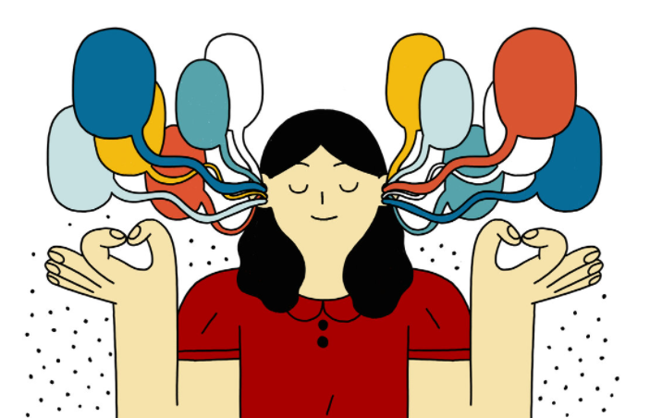
Unité 2: Compétences en matière de prise de décision
2.2 Comment améliorer les capacités de prise de décision?
Voyons 9 conseils pour améliorer votre capacité à prendre des décisions
Faire venir des gens de l'extérieur
Faire participer des personnes extérieures au processus de décision peut l'améliorer, car en n'étant pas impliquées, elles laissent de côté les égos et les émotions, et apportent un air frais et peut-être créatif dont nous pouvons bénéficier.
Ecouter est mieux pour la prise de décision que parler.
Si vous vous trouvez au milieu d'une dispute, évitez d'y contribuer. La meilleure solution est d'écouter attentivement avant de donner votre avis. Oubliez le bien et le mal. En écoutant ouvertement, vous vous enrichirez de faits, d'opinions et de perceptions différents, et vous serez en mesure de créer les vôtres avec toutes ces nouvelles informations.
Project number 2020-1-FR01-KA204-079823

Slide 21
Unité 2: Compétences en matière de prise de décision
2.3 7 façons extraordinaires d'améliorer vos capacités de prise de décision
Now that we know more about decision-making skills, let's discover some creative and healthy ways to improve them. By incorporating these tips into our routine, such as exercising or learning something new, we will not only improve the quality of our lives, but also our decision-making abilities.
Project number 2020-1-FR01-KA204-079823

Slide 22
Unité 2: Compétences en matière de prise de décision
2.3 7 façons extraordinaires d'améliorer vos capacités de prise de décision
1. Faites une place aux arts et à la culture dans votre vie
Cela peut être n'importe quoi : prendre des cours de danse, apprendre à jouer d'un instrument, peindre à l'aquarelle, aller au théâtre, au cinéma ou à l'opéra. Vous vous sentirez plus inspiré et créatif, plus concentré, vos capacités seront stimulées, et cela vous aidera à prendre des décisions sans vous en rendre compte.
2. Développer vos compétences en matière de programmation ou de langage
Entraînez votre cerveau en apprenant quelque chose de plus technique. Vous pouvez apprendre une nouvelle langue, entraîner vos capacités d'écriture ou améliorer vos compétences informatiques.
Project number 2020-1-FR01-KA204-079823

Slide 23
Unité 2: Compétences en matière de prise de décision
2.3 7 façons extraordinaires d'améliorer vos capacités de prise de décision
3. Fréquenter des personnes de tous âges
Essayez de vous entourer de personnes de tous âges, et n'éliminez aucun groupe d'âge. En apprenant à connaître des réalités différentes, vous pratiquerez l'écoute active et, par la même occasion, vous vous sentirez plus souple et plus ouvert.
4. Faites de l’exercice
Tant qu'il est sans danger pour vous, vous pouvez choisir celui qui vous convient le mieux. En plus de stimuler votre cerveau et de faire travailler votre corps, vous augmenterez vos niveaux d'énergie, et vos capacités de prise de décision seront aiguisées.
Project number 2020-1-FR01-KA204-079823

Slide 24
Unité 2: Compétences en matière de prise de décision
2.3 7 façons extraordinaires d'améliorer vos capacités de prise de décision
5. Faites des expériences culinaires
Si vous ne le faites pas régulièrement, n'hésitez pas à vous y mettre, et si vous le faites, essayez de nouveaux horizons culinaires. Vous verrez que pendant que vos mains sont occupées à réaliser un plat, vous serez, sans même vous en rendre compte, en train d'élaborer le processus de la décision que vous avez tant de mal à prendre.
6. Pratiquez
En entraînant votre cerveau à prendre de petites décisions quotidiennes, vous gagnerez en pratique et en rapidité dans cet exercice. Une fois que vous vous sentirez plus à l'aise avec les petites décisions, vous vous sentirez plus à l'aise lorsqu'il s'agira de prendre des décisions plus importantes..
Project number 2020-1-FR01-KA204-079823

Slide 25
Unité 2: Compétences en matière de prise de décision
2.3 7 façons extraordinaires d'améliorer vos capacités de prise de décision
7. Notez les avantages et les inconvénients
Revenez à la technique familière et efficace de la liste des avantages et des inconvénients. Utilisez une grande feuille de papier et notez tous les aspects positifs et négatifs du dilemme. Vous pouvez demander conseil à des personnes en qui vous avez confiance ou qui ont de l'expérience dans ce domaine si vous en ressentez le besoin, mais n'oubliez pas de prendre finalement la décision vous-même.
Project number 2020-1-FR01-KA204-079823

Slide 26
Glossaire
Word | Definition
Raisonnement déductif | Le raisonnement déductif est un type de raisonnement, également appelé raisonnement descendant. Il est utilisé dans la méthode scientifique, et peut également être utilisé dans la vie quotidienne. Cette méthode part d'un énoncé général, ou d'une hypothèse, et suit certaines étapes pour parvenir à une conclusion logique spécifique.
Raisonnement inductif | Le raisonnement inductif est un type de pensée ascendant. Avec le raisonnement inductif, vous commencez par formuler une conclusion, ou une hypothèse, puis vous cherchez des preuves pour étayer votre conclusion.
La prise de décision | La capacité de choisir entre deux ou plusieurs options ou alternatives et d'obtenir le meilleur résultat dans le temps le plus court possible. La prise de décision intervient une fois que vous avez collecté et analysé les informations disponibles pour chaque situation spécifique
Project number 2020-1-FR01-KA204-079823

Slide 27
Vous avez atteint la fin de ce cours, félicitations !
Restons en contact !
Ecrivez-nous: disk-project@googlegroups.com
Visitez notre site web et jouez à des mini jeux: https://diskproject.eu/
Project number 2020-1-FR01-KA204-079823

